Slide 1
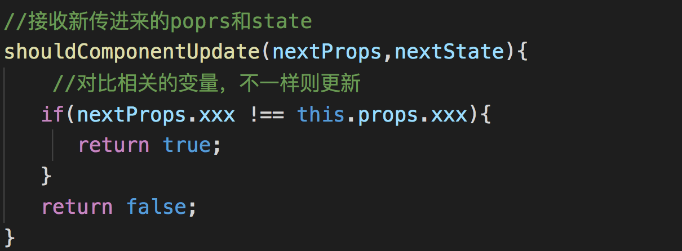
shouldComponentUpdate
做优化的时候需要用到，所以 react 提供可改变 true 和 false 的方法。
通过返回的 true 和 false,来判断是否执行 render().默认返回 true
React pureComponent ,React.memo
在shouldComponentUpdate时对props和state做了浅比较，实现了优化

Slide 2
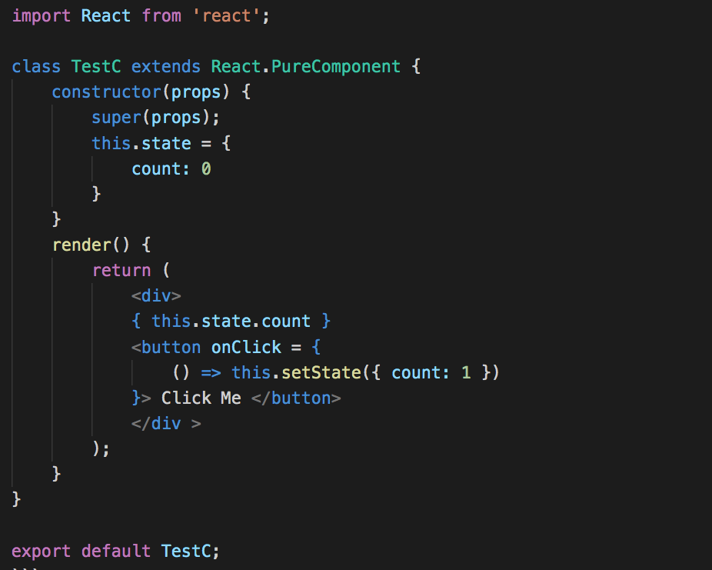
pureComponent(纯组件)
在 shouldComponentUpdate 中实现了浅比较，必须依靠 class 组件才能使用。 只需要 extends React.PureComponent 就能使组件成为 Pure Component

Slide 3
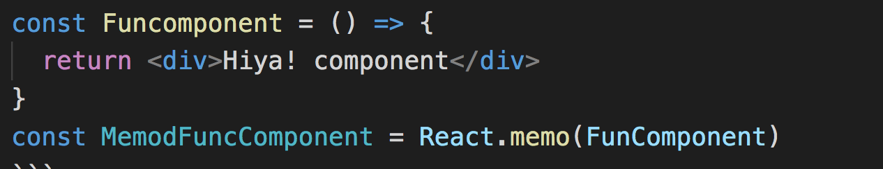
React.memo()
React.Memo:函数组件中的 PureComponent，是一个高阶组件，使用它来包裹一个已有的函数组件。
因为函数组件中没有生命周期和 state,也不能去继承 React.PureComponent 类。
建议函数组件都用React.Memo 包裹

Slide 4
Hook使用与注意事项

Slide 5
Hooks 同原生类组件的区别
在无需编写类的情况下也就是在使用函数组件时可以通过 hooks 来使用 state和生命周期等特性。
hooks 可以在无需修改组件结构的情况下复用逻辑状态，比如直接使用 useDispatch ,useSelector 来获取 store 中的数据，不用在用高阶函数的方法层层嵌套
在原生 class 组件中，可能在 componentDidMount和componentDidUpdate 中获取数据，之后在 componentWillUnmount 中清除。逻辑被拆分开，不相关的逻辑写在一起，容易造成 bug.在 hooks中可以使用 useEffect 来处理这些副作用。 画图
4. 在 class 组件中需要注意 this 的绑定，在子类中必须先调用 super,然后才能使用 this
5. 可以通过自定义 hook 把一些公用的逻辑提取出来，方便使用
6. 写一个 class 组件可能比较重，代码繁多，通过 hooks 可以精简结构。
https://www.teaspect.com/detail/5473

Slide 6
Hooks 使用注意
Hooks 缺点
注意解决函数依赖的问题（useEffect, useCallback, useMemo等）
2. 在闭包场景中可能用到旧的 state 和 props
只能在顶层使用hooks,不能再循环和条件判断中使用，因为React需要利用调用顺序来正确更新相应的状态。
只能在函数组件或自定义 hook 中使用 hook
参考： https://overreacted.io/zh-hans/why-do-hooks-rely-on-call-order/

Slide 7
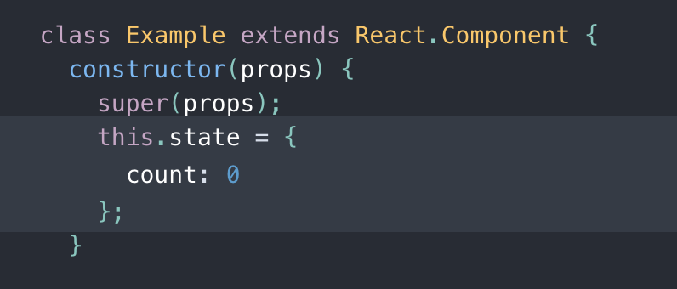
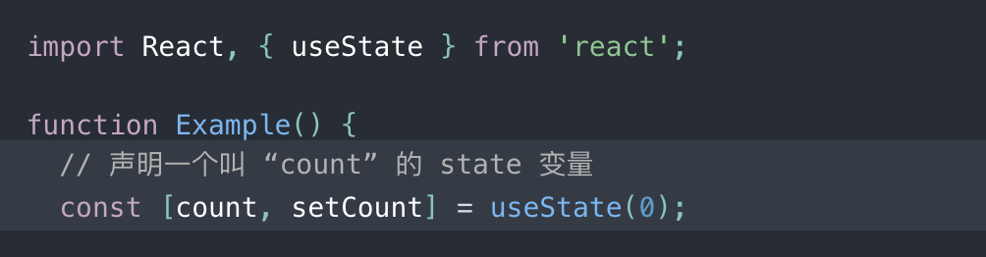
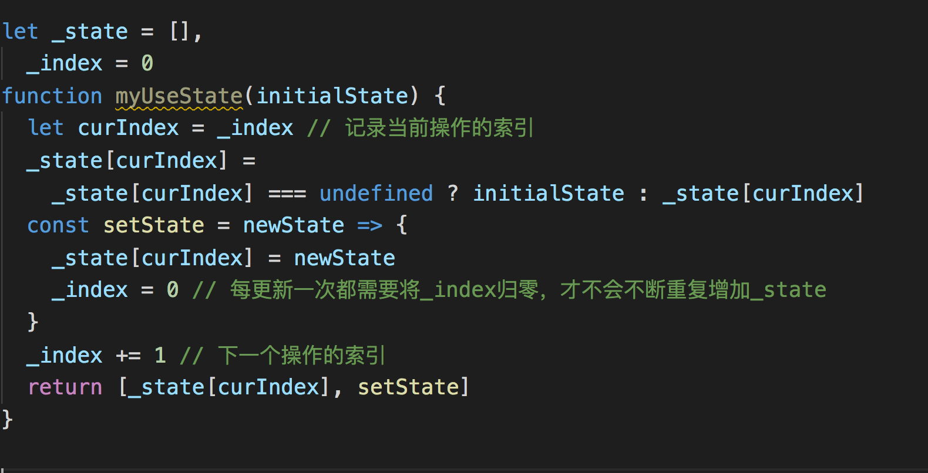
useState 声明state变量
setState 可以接受的参数是值或函数，函数由react 帮调用。setState 通过函数传参可以解决useEffect 依赖问题

Slide 8
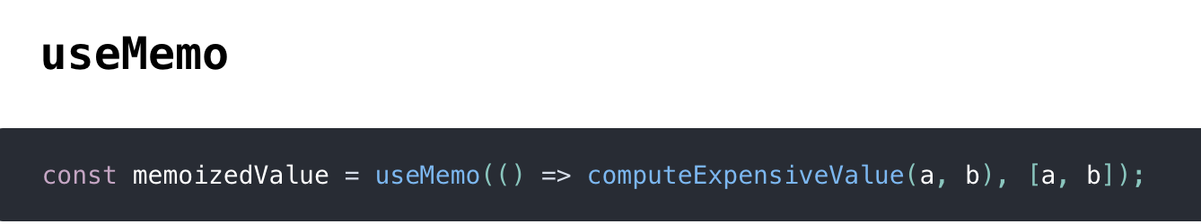
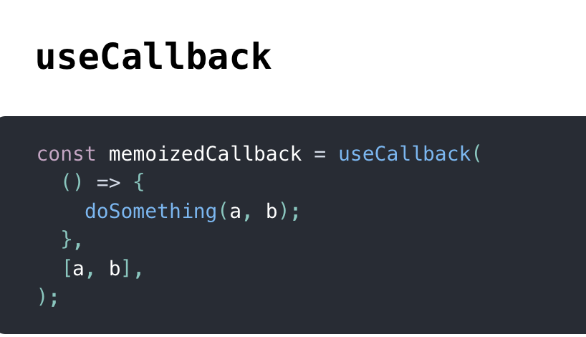
useCallback,useMemo
解决子组件重复渲染的问题（看例子），只有在依赖发生变化的时候，才会进行重新更新
useCallback 返回一个回调函数，useMemo 返回一个值
不能滥用useCallback, 会产生大量闭包，占用大量内存空间。

Slide 9
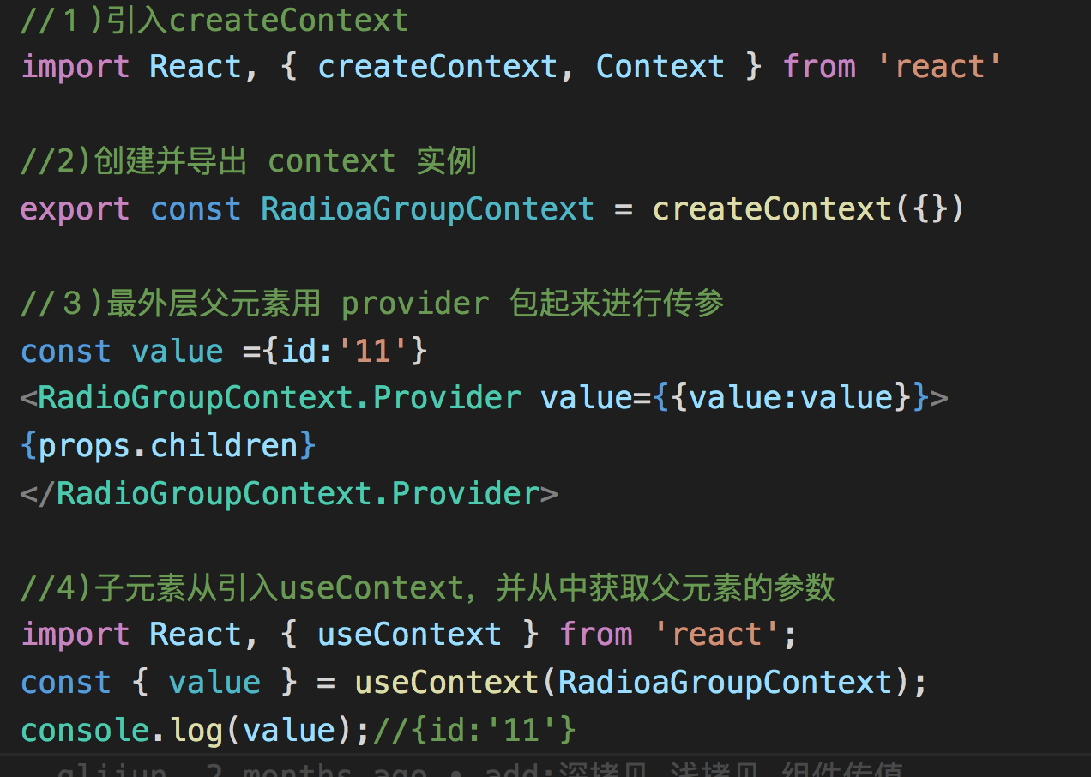
useContext
获取上下文中的data,可解决多层组件传值，父子组件传值，嵌套层级太深的组件传值下用。接受一个context

Slide 10
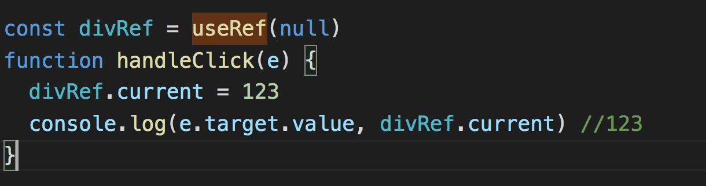
useRef
const ref = useRef()；ref可以用来保存一些值，这些值不会触发刷新,因为useRef 会保持引用不变。
在第一次渲染的时候为默认值。可以通过ref.current 显示的更改值,如果没有显示的更改值，那无论渲染多少次，ref.current 都不会变
应用：
存储dom的ref
存储一些不变得值或方法
封装usePrevious,获取上一个props的值

Slide 11
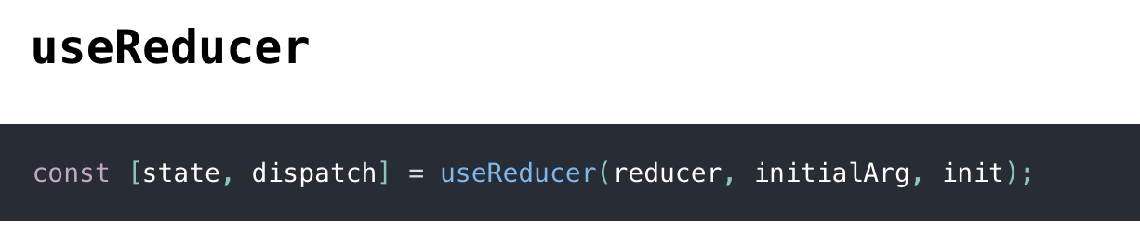
useReducer
功能同useState,但在处理一些复杂的逻辑时可以用到，同redux的工作模式，

Slide 12
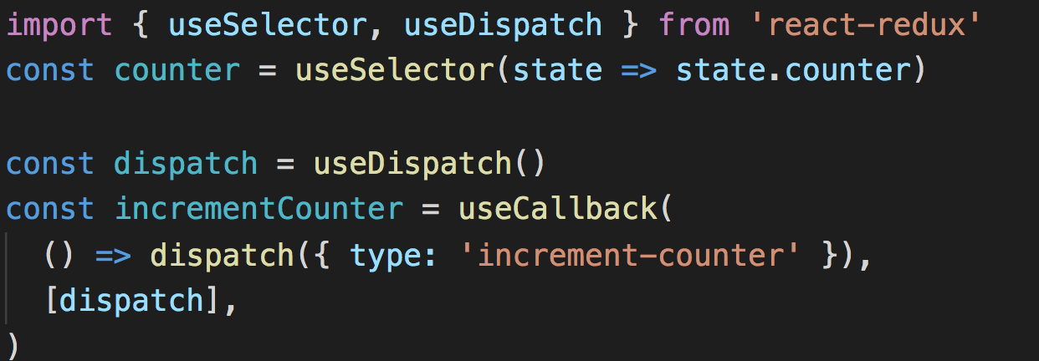
useSelector, useDispatch
useSelector获取redux 中的值， useDispatch 修改redux 中的值。解决原来通过高阶组件connect 层层嵌套传递redux 值的问题.
建议用useCallbak 包裹dispatch,避免子组件的重复渲染

Slide 13
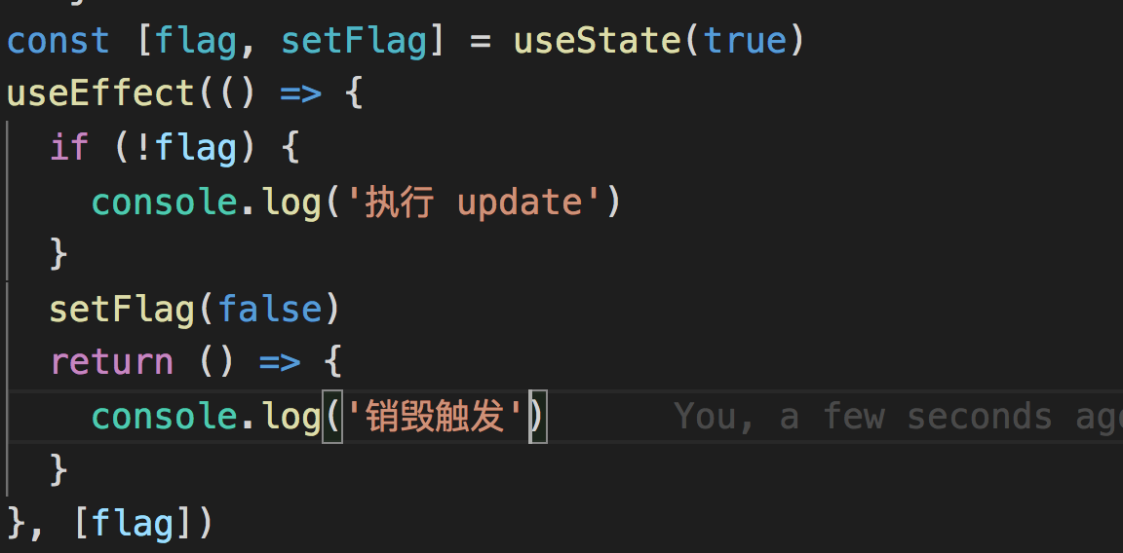
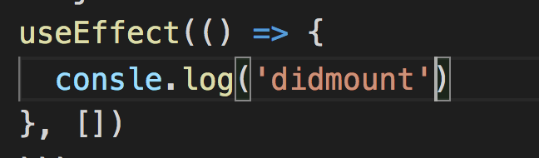
useEffect
用来处理副作用(和生命周期的执行无关)
可以把 useEffect Hook 看做 componentDidMount，componentDidUpdate 和 componentWillUnmount 这三个函数的组合。
使用useEffect 模拟生命周期

Slide 14
useEffect注意事项
不要欺骗useEffect
传入正确的依赖，可以通过setState([callback])或useReducer移除依赖
只有useEffect 用到的方法放到useEffect 里面，可能由于外部调用传入了其他的依赖,导致useEffect 的依赖增加
没有和变量关联的方法尽量放在组件外面,放组件内部可能会由于依赖一直重复加载
useEffect 依赖的方法和数据可以通过useCallback 和useMemo 包裹起来
https://overreacted.io/zh-hans/a-complete-guide-to-useeffect/

Slide 15
谢谢观看

